Slide 1
並列分散コンピューティング (2)BitTorrent
大瀧保広

Slide 2
BIT TORRENT
高速ファイル配信

Slide 3
ファイル配布の問題点
Client-Serverモデル
ファイルを持っているServerに負荷が集中する
Clientの増加に伴って配布効率が劇的に低下する。
P2Pベースの単純なファイル共有モデル
ネットワーク回線の太いところにいるピアに 末端のピアがぶら下がる形になり、 結局ネットワーク負荷が集中してしまう。
なんだか不公平...(ただ乗りピアへの報復対処をしたくなる)

Slide 4
Client-Serverによる配布の場合
S
C1
C2
C3
C4
配布終了

Slide 5
BitTorrent
“Torrent” 急流
Unstructured P2Pベースのファイル配信プロトコル
大きなファイルを多くのノードに できるだけ速く配布することに特化
「分配」操作と「全収集」操作を利用した高速ファイル配布
P₁
P₂
P₃
P₄
a₁
a₂
a₃
a₄
全収集
a₁, a₂, a₃, a₄
a₁, a₂, a₃, a₄
a₁, a₂, a₃, a₄
a₁, a₂, a₃, a₄

Slide 6
配布方法の基本概念
分配操作
ファイルをたくさんのピースに分割し、 各ピアにファイルの一部のピースをばらまく。
全ノードがファイルの配布に参加できることを保証。
各ピアは、配布されなかった残りのピースを 相互にやりとりすることで全ピースを揃える。
全ノードが全ピースを手にいれたら終了。
全収集操作

Slide 7
BitTorrentの場合（3分割の例）
S
C1
C2
C3
C4
配布終了

Slide 8
BitTorrentの場合(入力と出力が並行して行える場合)
S
C1
C2
C3
C4
配布終了

Slide 9
BitTorrentの用語 (1/2)
Dist.
Distributor
配布ファイルを固定長のピースに分割（256Kbyte）
配布ファイルに関する情報を記述した .torrentファイルを作成して公開。
.torrentファイル ... 配布ファイルに関する静的なメタ情報
ファイル名、ファイルサイズ、Tracker URL
配布ファイルの各ピースのハッシュ値
Tracker
参加している全ピアの状態を把握し、 ダウンロードプロセス全体を管理しているノード 状態＝IP, port, 所持しているピース番号など
配布ファイル自体は持っていない。
T

Slide 10
BitTorrentの用語(2/2)
Swarm（群れ）：
同一ファイルに対してピースのやり取りにより ファイル全体を手に入れようとするノードの集合
Seed,Seeder :
ファイル全体を持っているノード。最低１つは必要。
SeederもSwarmの一部
Downloader,Leecher（ヒル）
ピースをダウンロードするノード
S
L

Slide 11
全体構成
T
L
L
S
L
L
S
0%
16%
100%
25%
15%
100%
L
Dist.
4%
.torrent

Slide 12
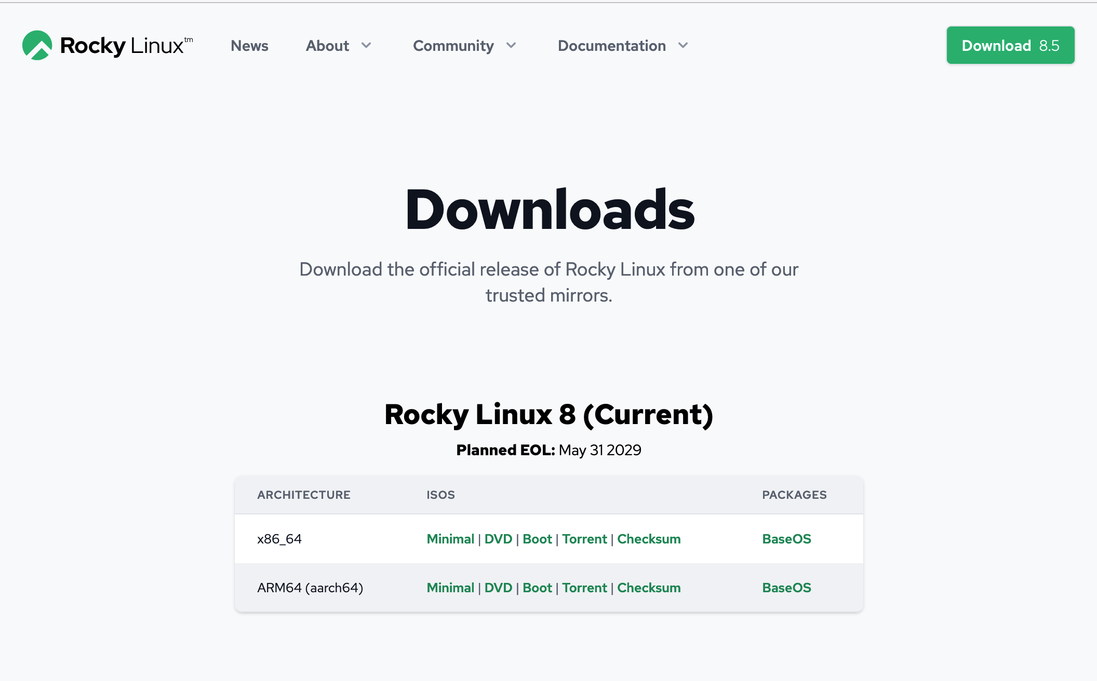
LinuxのISOイメージの配布などで利用
CD-ROMやDVD-ROMなどのディスクの内容全体を1つのファイルにまとめたもの

